Slide 1



Slide 2


Slide 3


Slide 4
СТАНЦИЯ
«СЛОВАРНАЯ»

Slide 5
горсть, краска, склон, полк, тепло, беда, экран, сопло, весна, коса, кость

Slide 6
рубка, дар, вор, стол, клад, лапа, шар, усы, укус, кров

Slide 7
ногти, булка, лапка, зубы, киска, песок, глава, орел, норка, клин, тоска, свет, полено, рамочка.

Slide 8
СТАНЦИЯ
«Пословицы»

Slide 9
СТАНЦИЯ
«Скороговорки»

Slide 10


Slide 11
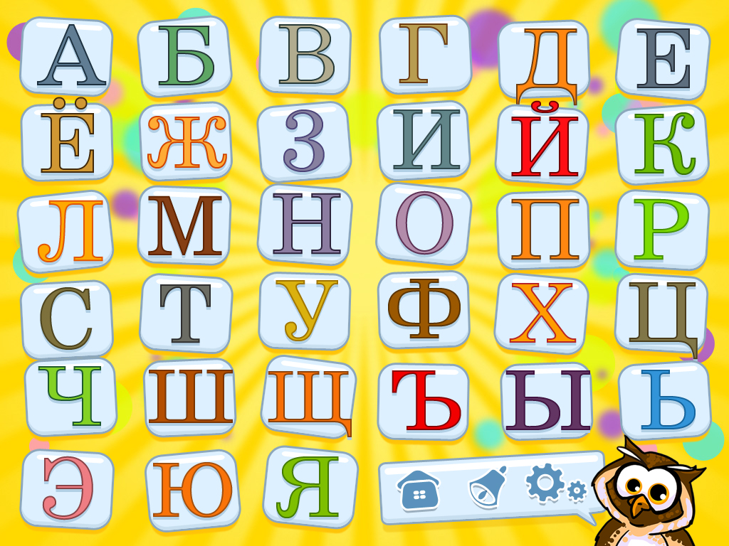

Slide 12


Slide 13
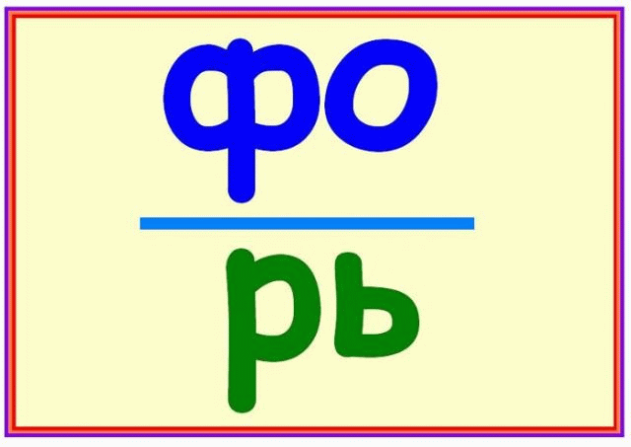

Slide 14
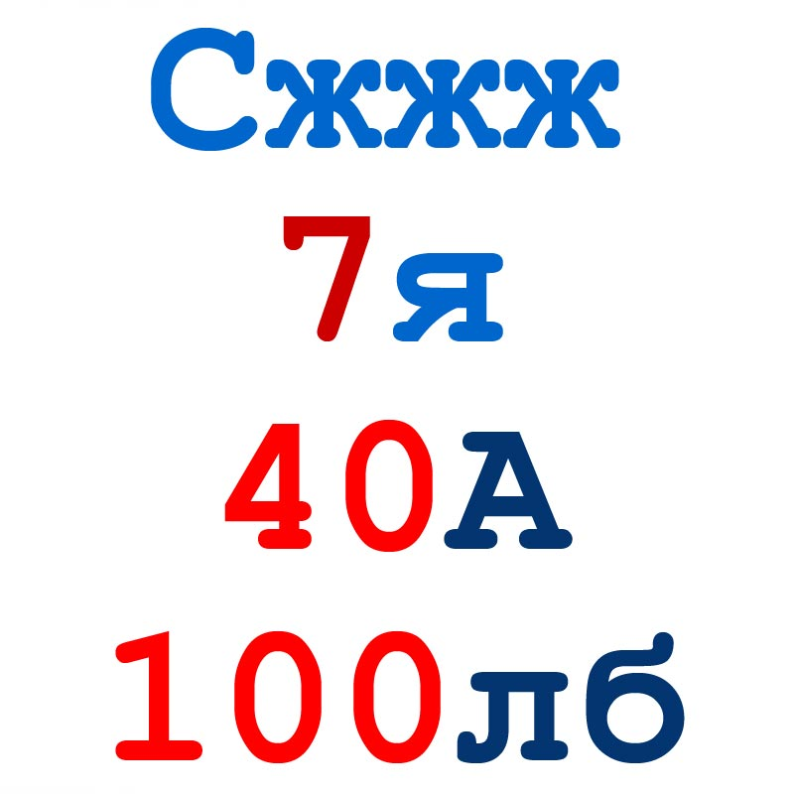

Slide 15


Slide 16


Slide 17
СТАНЦИЯ
«ТЕЛЕГРАММЫ»

Slide 18


